Slide 1
大数据技术 --- 经验分享
认知的角度解析大数据技术

Slide 2
目录
大数据系统表相
大数据技术认知
大数据思维方式 （技术角度）
大数据常用技术
解决方案分析
表相
认知
思维方式
常用技术
案例分析

Slide 3
1. 大数据系统的表相
常用的简单分布式系统
Spring MVC
Spring Security
Spring Web Service
Spring Batch
Spring JPA
Spring Integration
大数据技术栈
数据理论
参考 --- 分布式系统， 大数据技术栈， 数据理论

Slide 4
2. 大数据技术认知
时代的产物
一台计算机处理不了，N个计算机同时处理
原有技术模块的一种新的组合
集群
分布式
单机
服务器
分布式
集群

Slide 5
3. 大数据思维方式 （技术角度）
小 → 大
从以下几个认识角度去解析一下大数据系统
分布式与集群
并发与并行
能力与效率
分布式存储
分布式计算

Slide 6
思考方式1 ：分布式 与 集群
分布式
一个业务分拆多个子业务，部署在不同的服务器上
集群
同一个业务，部署在多个服务器上
效率
分布式是以缩短单个任务的执行时间
集群是提高单位时间内执行的任务数提升
附：集群特点
可扩展
可用性
负载均衡
错误恢复
集群地址
内部通讯

Slide 7
思考方式1 ：分布式 与 集群
大数据技术
分布式
和
集群

Slide 8
思考方式2 ：能力与效率
CPU
内存
I / O （磁盘I/O ，网络I/O）
单机的效率
JVM调优
SQL优化（SQL的执行计划）

Slide 9
思考方式2 ： 能力与效率
技术框架原理 的基础上思考
+
集群中单节点能效：
节点 CPU-内存-磁盘 的匹配
集群的处理能效：
所有节点处理能效的累加

Slide 10
思考方式3： 并发 与 并行
并行是指两个或者多个事件在同一时刻发生
并发是指两个或多个事件在同一时间间隔发生
并行是在不同实体上的多个事件
并发是在同一实体上的多个事件

Slide 11
思考方式3： 并发 与 并行
大数据技术
时刻充斥着并发与并行计算
EG：Hadoop分布式集群
在一台处理器上同时处理多个任务
在多台处理器上同时处理多个任务

Slide 12
思考方式4： 分布式存储
NoSQL DB
Key-value Stores
Redis（C） RocksDB（C++）
Document Stores
MongoDB（ C++ ） Amazon DynamoDB（C++）
Wide Column Stores
Cassandra（Java） HBase（Java）
Search Engines
ElasticSearch （Java） Solr （Java）

Slide 13
思考方式4： 分布式存储
两个重要概念
主从
拆分
备份
参考 --- 分布式存储

Slide 14
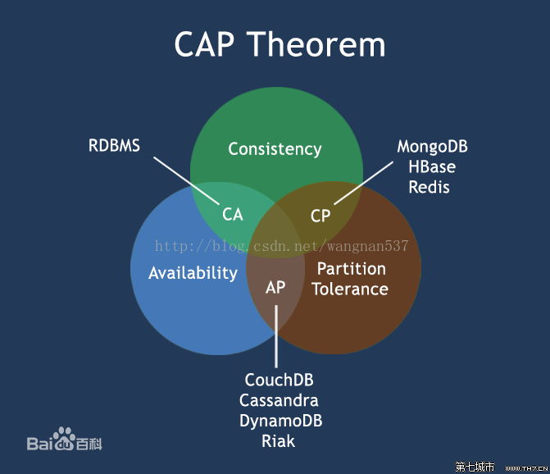
附录1：CAP

Slide 15
思考方式5：分布式计算
批处理框架
Apache Hadoop MapReduce
流处理框架
Storm
混合框架
Spark SQL
Spark Streaming

Slide 16
思考方式5：分布式计算
参考 --- 计算框架

Slide 17
常用技术：大数据技术栈
参考 --- 数据技术栈

Slide 18
常用技术：消息中间件
异步处理
应用解耦
流量削锋
日志处理
消息通讯
参照http://blog.csdn.net/shaobingj126/article/details/50585035

Slide 19
常用技术：消息队列
1 Kafka
一种高吞吐量的分布式发布订阅消息系统
参考 ----- 消息中间件
2 ActiveMQ
3 RabbitMQ

Slide 20
常用技术： IOT 之 MQTT
Message Queuing Telemetry Transport
消息队列遥测传输
用作IM（即时通讯）
100万链接
支持多样的通信协议
参考 ：http://dataguild.org/?p=6817

Slide 21
常用技术： MQTT 与 Kafka 比较
Message Queuing Telemetry Transport
不同的场景应用
结合使用
用MQTT接受物联网设备上传的数据，然后接入Kafka，最后可以同时分发到HDFS归档、数据仓库做OLAP分析、Elasticsearch做全文检索

Slide 22
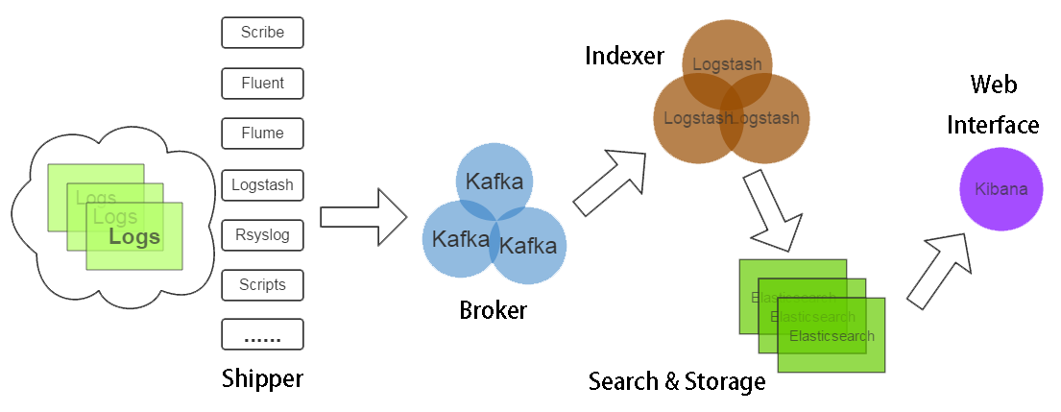
应用1：– 日志处理ELK
Logstash ： logstash server端用来搜集日志
Elasticsearch ：存储各类日志
Kibana ：web化接口用作查寻和可视化日志
参考 --- ELK

Slide 23
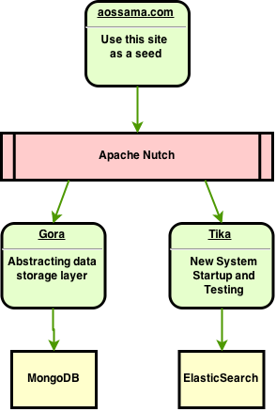
应用2： – 网络爬虫
参考 --- 网络爬虫

Slide 24
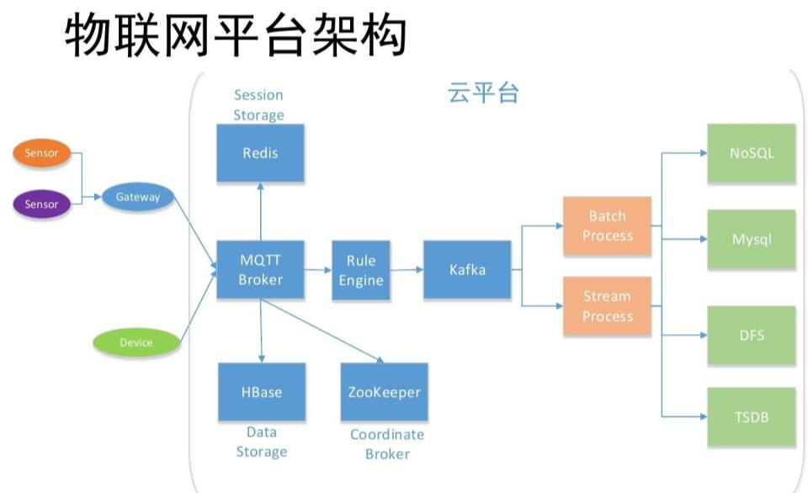
应用3：- IOT
参考 --- IOT

Slide 25
THANKS
疑问解答

Slide 26
附录： 协程
进程
线程
协程
用户级别线程
go语言天生支持协程（语言级）
java协程框架Kilim （框架级）

Slide 27
附录：大数据处理常用技术
Apache Hadoop
一个分布式计算开源框架
Apache Hive
类SQL语句快速实现简单的MapReduce统计
Apache HBase
分布式存储系统
Apache Zookeeper
为分布式应用所设计的分布的、 开源的协调服务存储系统
Apache Mahout
机器学习和数据挖掘的一个分布式框架
Apache Flume
日志数据收集，日志数据处理，日志数据传输系统

